Slide 1

PPT数字人制作教程
Notes:
下面给大家介绍一下PPT数字人制作教程

Slide 2

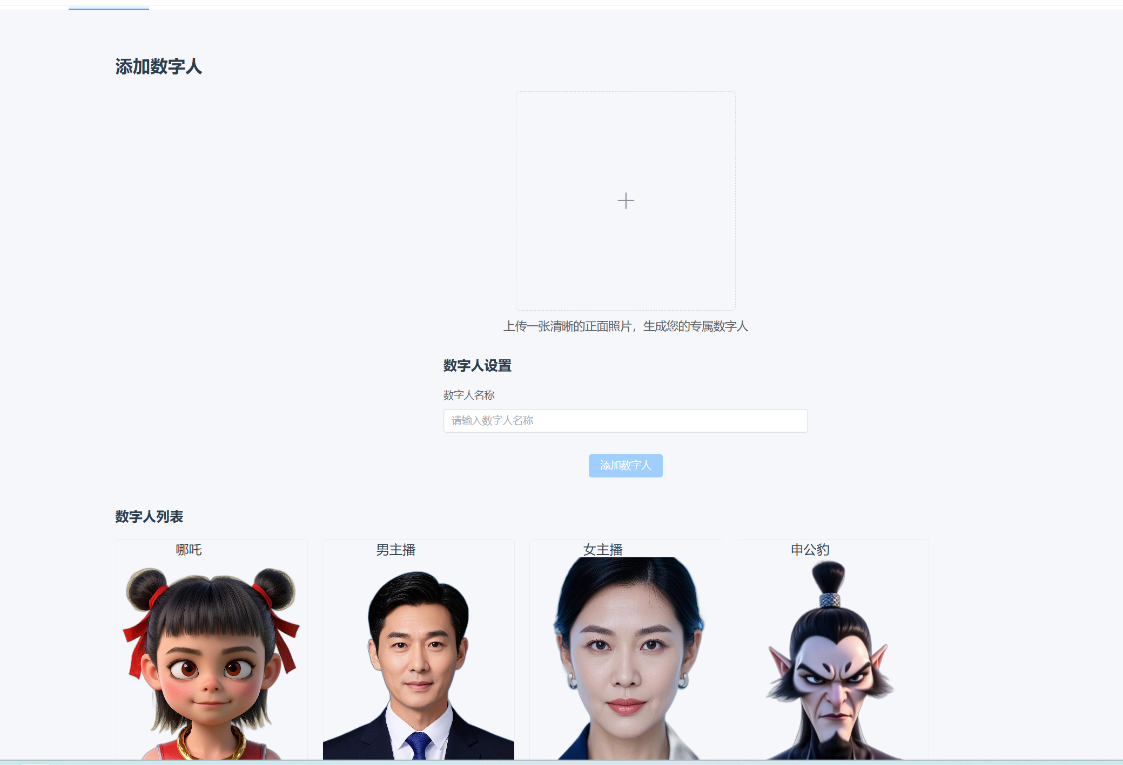
数字人管理
Notes:
数字人管理，支持上传图片生成专属数字人

Slide 3
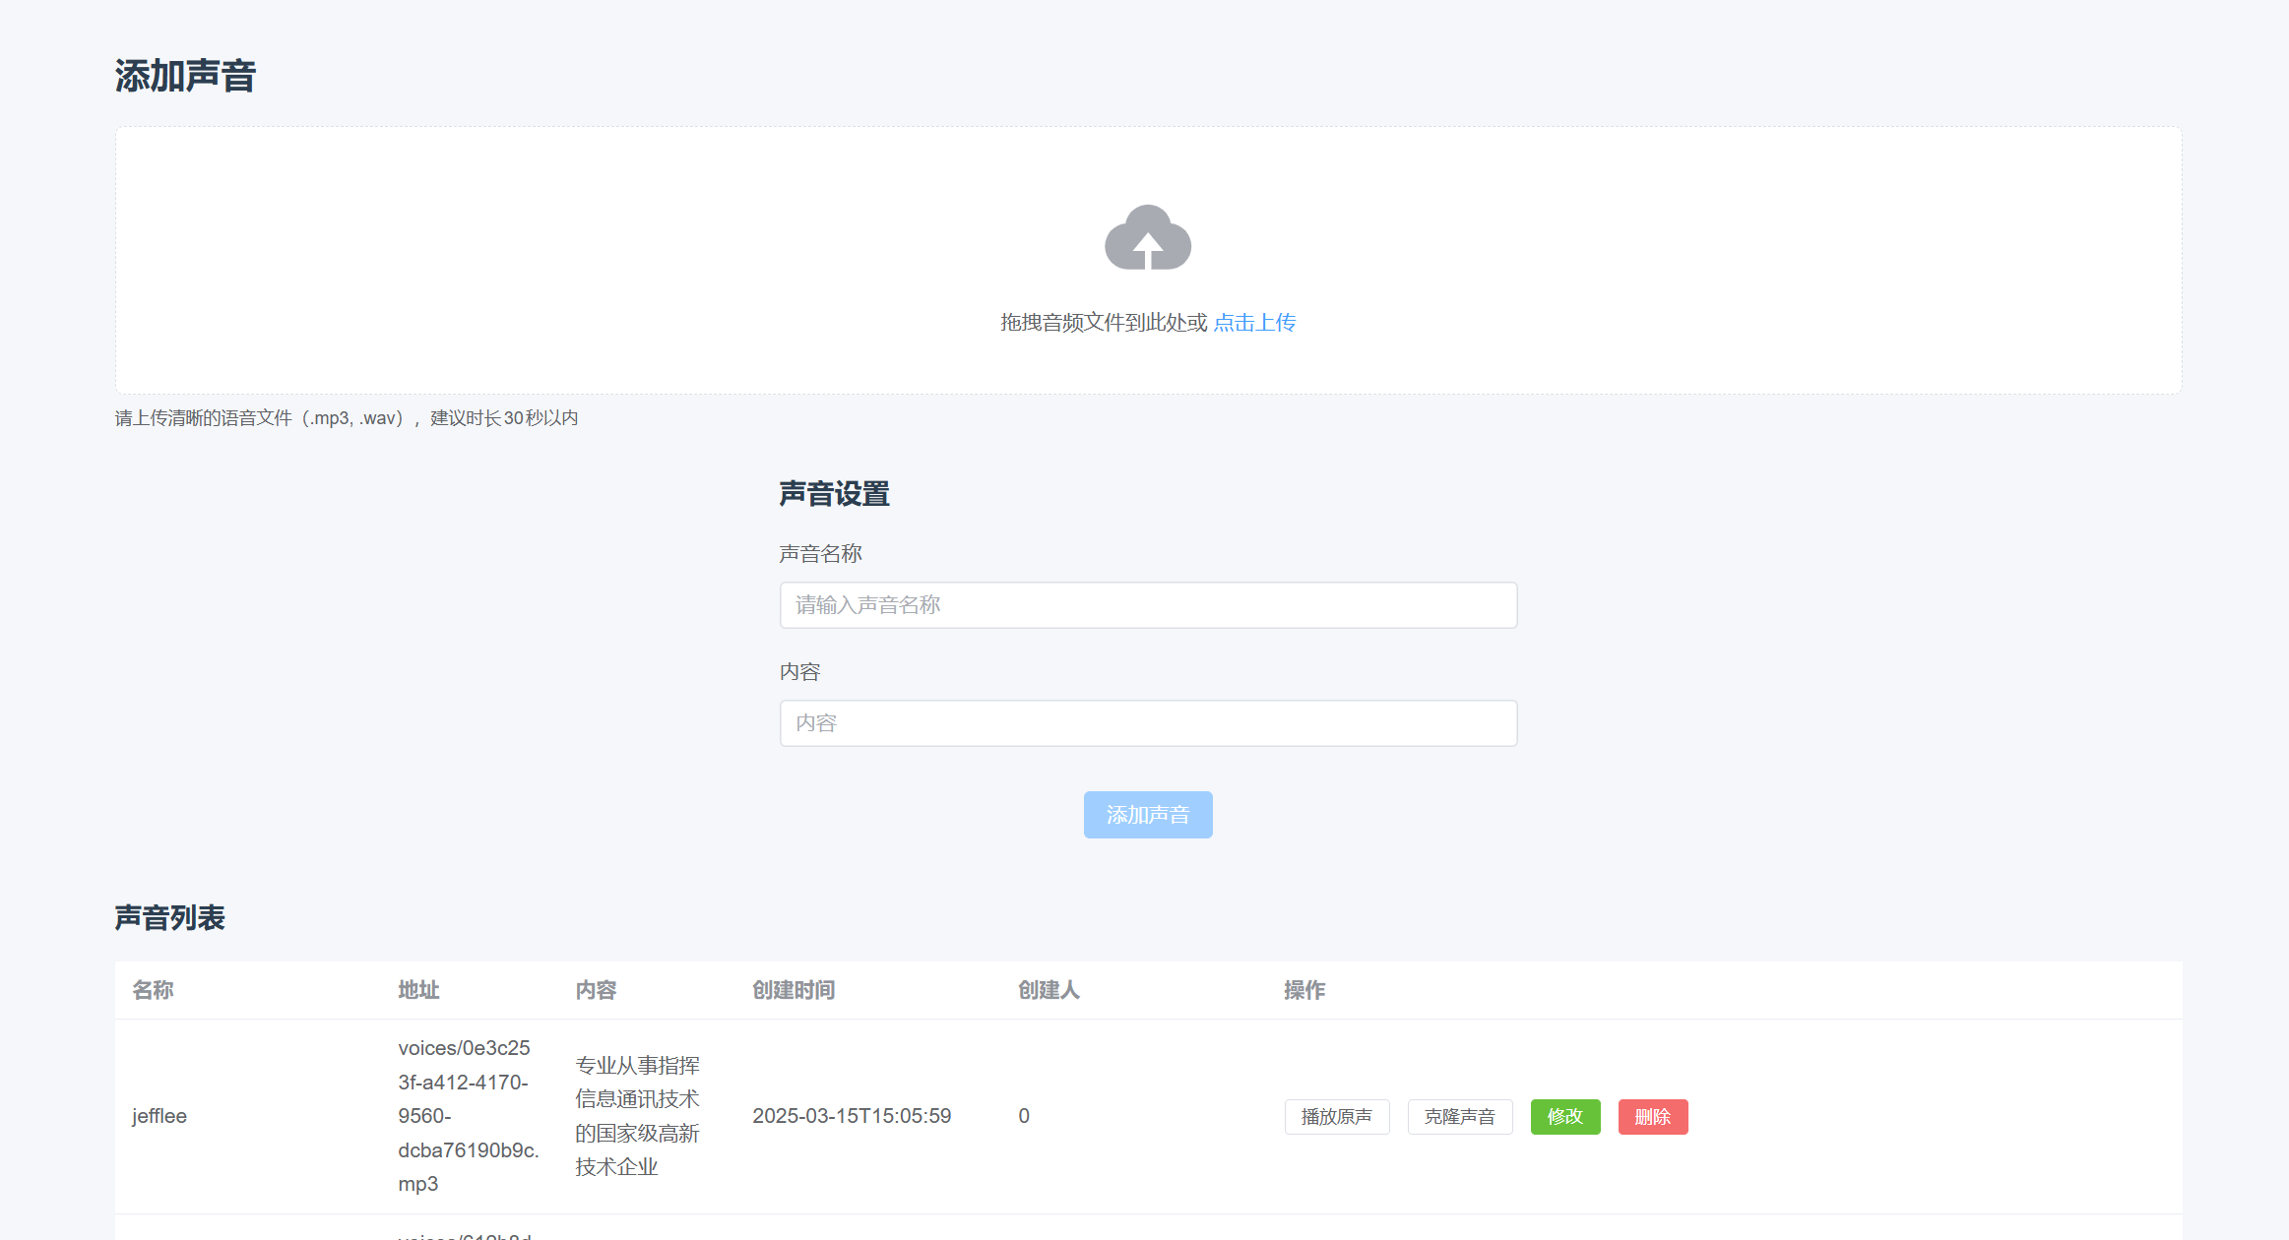
克隆声音管理
Notes:
声音管理，支持上传声音进行声音克隆

Slide 4
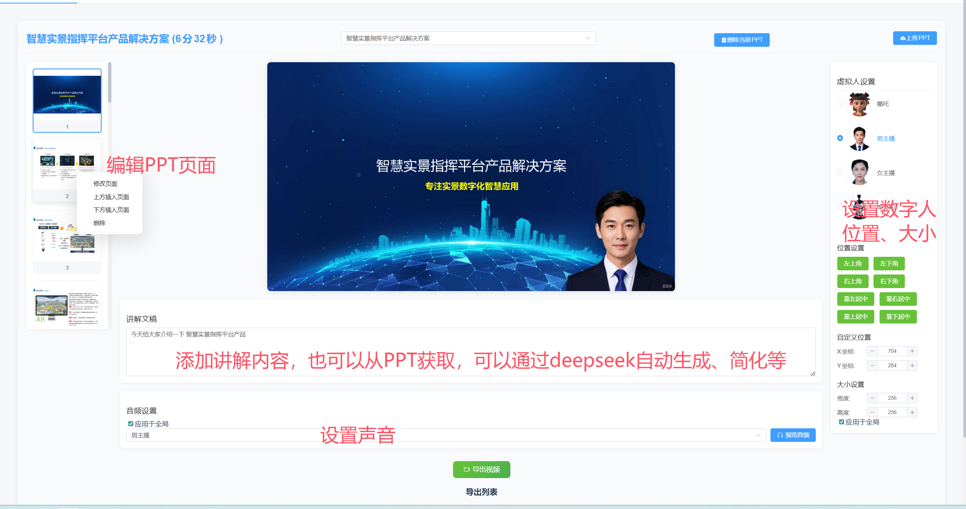
PPT管理
Notes:
PPT管理，支持上传PPT，页面管理，讲解文稿生成，设置数字人，设置声音,导出视频

Slide 5
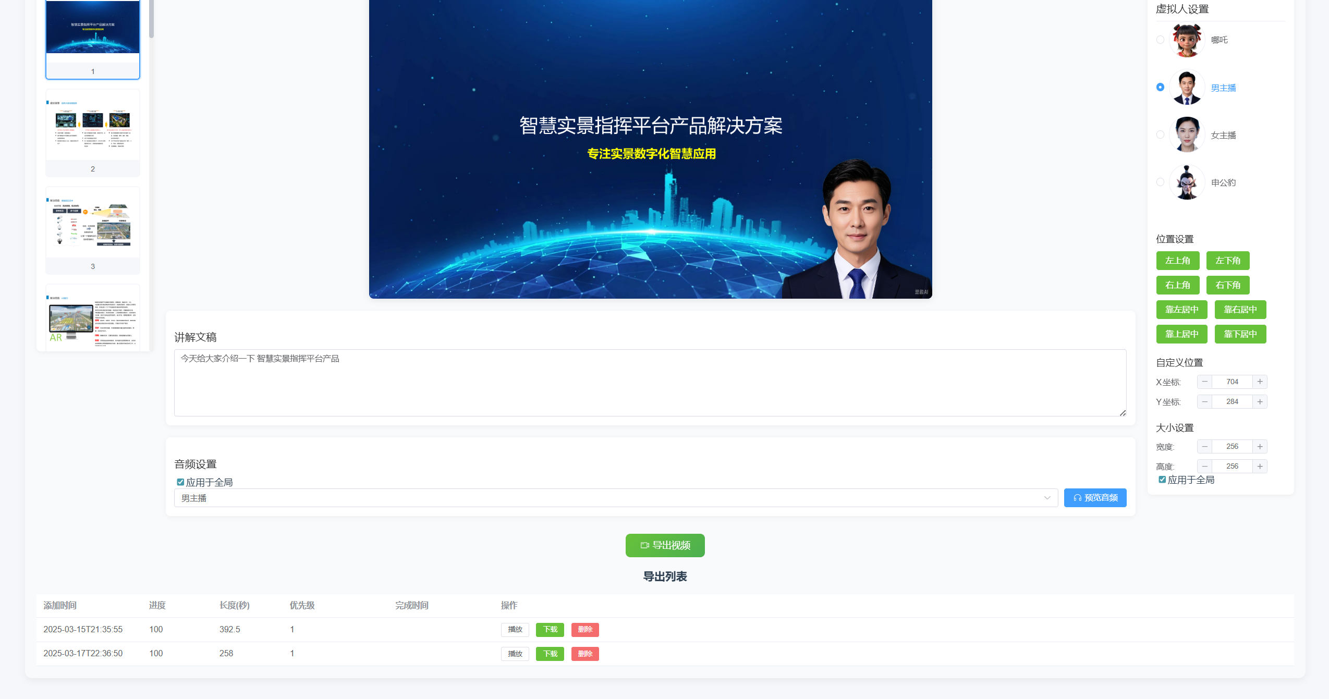
导出视频
Notes:
支持提交导出视频，导出进度显示,视频下载等

Slide 6
THANKS
Notes:
最好谢谢观看

